Slide 1
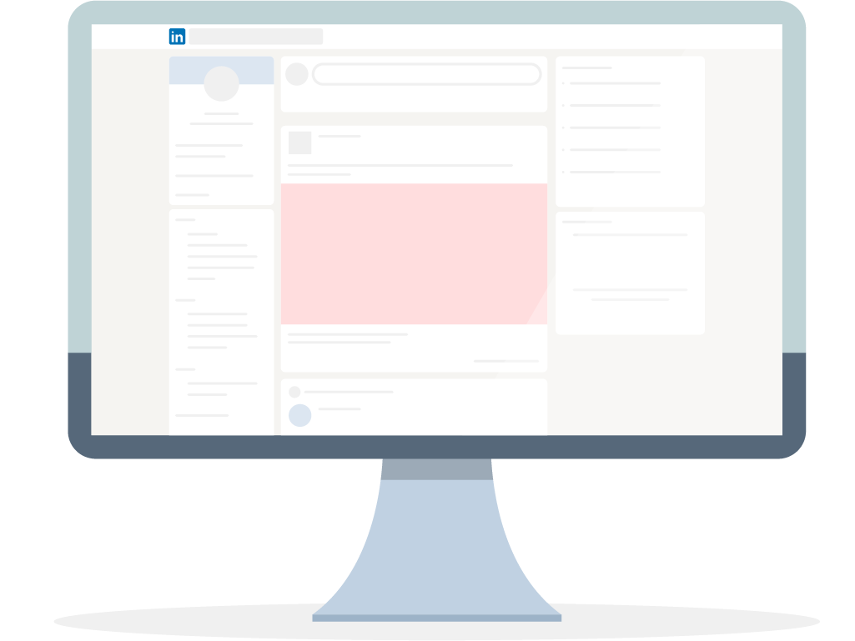
Aumenta tus precauciones de ciberseguridad
Descubre vídeos nuevos sobre ciberseguridad todos los días que podrás completar en unos
5-10 minutos. No te preocupes si te saltas alguno, siempre puedes ponerte al día.
Lunes | Martes | Miércoles | Jueves | Viernes
Día 1 Entrenamientos y concienciación (2m 48s) | Día 2 Ciberseguridad, un concepto clave que es importante entende (7m 22s) | Día 3 Qué es OWASP (6m 1s) | Día 4 Qué tarea es importante y cuál urgente (4m 51s) | Día 5 Actividad: Instala las últimas actualizaciones de seguridad en todos tus dispositivos y activa las actualizaciones automáticas en tu sistema operativo
Día 6 Qué es la ingeniería social (5m 7s) | Día 7 Introducción al antimalware (3m 12s) | Día 8 Actividad: Cambia todas las contraseñas que tengan más de tres meses y configura un recordatorio en el calendario para hacer esto trimestralmente. | Día 9 Activar el cifrado de dispositivos portátiles (2m 7s) | Día 10 Proceso de respuesta a incidentes (3m 33s)
Día 11 Actividad: Activa la autenticación multifactor para todas las aplicaciones que ofrezcan la posibilidad. | Día 12 Pentesting o vulneración de sistemas (5m 40s) | Día 13 Métodos de autenticación (1m 54s) | Día 14 Implementación de la autenticación multifactor (3m 37s) | Día 15 Cracking de contraseñas (5m 2s)
Día 16 Contraseñas fuertes (3m 54s) | Día 17 Gestión de parches (2m 15s) | Día 18 Mantenimiento y actualización de hardware y software (5m 29s) | Día 19 Phishing, Spear Phishing, Smishing y Vishing: no todo es lo que parece (4m 22s) | Día 20 Actividad: Añade a favoritos los sitios web de organismos oficiales encargados de la ciberseguridad para recibir los últimos avisos y novedades.

